Slide 1
Внедрение обновленных федеральных государственных образовательных стандартов начального общего и основного общего образования и формирование функциональной грамотности обучающихся
Смирнова Алевтина Николаевна, проректор ГАУ ДПО ЯО ИРО
Соколова Ирина Юрьевна, специалист ДО ЯО
Уланова Галина Александровна, проректор ГАУ ДПО ЯО ИРО
Пополитова Ольга Витальевна, зав. кафедрой общего образования ГАУ ДПО ЯО ИРО
23 ноября 2021 г.

Slide 2
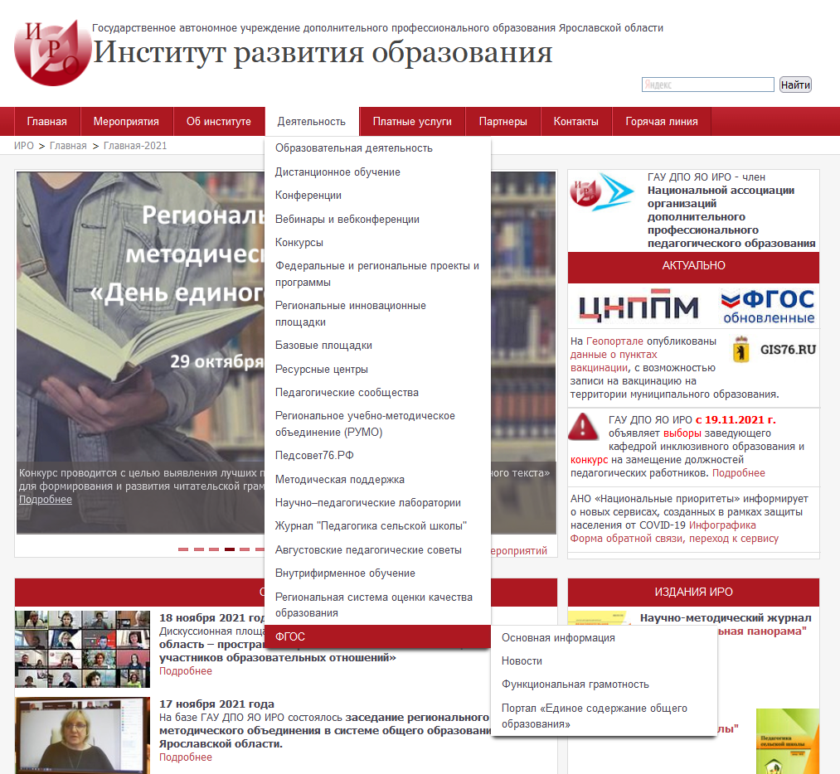
http://www.iro.yar.ru/index.php?id=3235
ФГОС
http://www.iro.yar.ru/index.php?id=5776

Slide 3
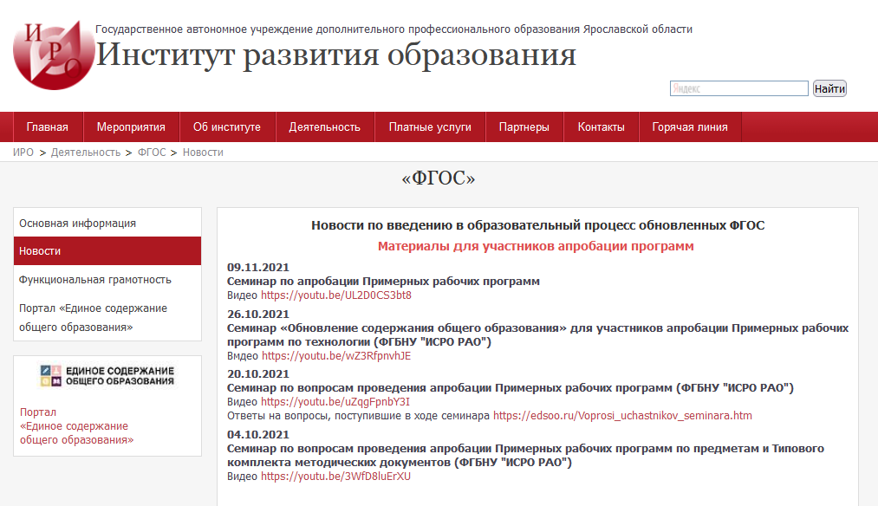
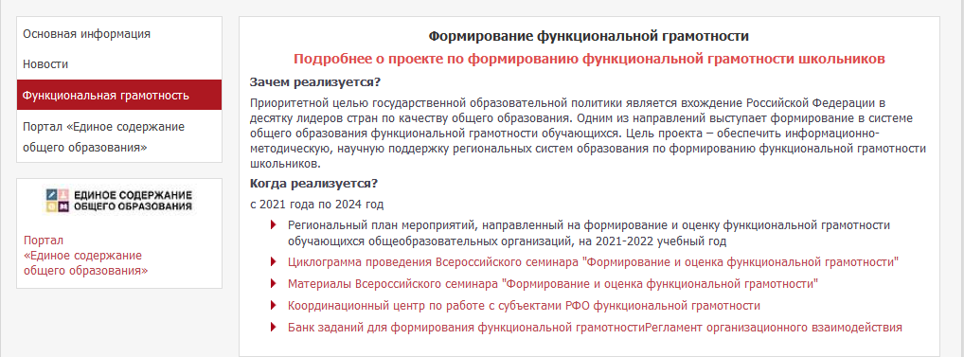

Slide 5
https://fg.resh.edu.ru
Вход педагогов осуществляется только с использованием учетной записи портала
«Российская электронная школа», в связи с чем необходима предварительная регистрация на портале
в роли «Учитель». При регистрации необходимо обязательно указывать образовательную организацию.

Slide 7
Спасибо за внимание
Смирнова Алевтина Николаевна,
проректор ГАУ ДПО ЯО ИРО
ans@iro.yar.ru
(4852)23-06-52

